Slide 1
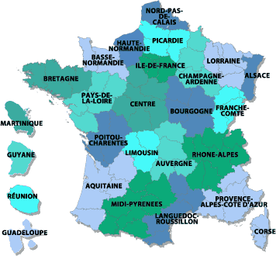
121 membres à travers la France
Et 7 à travers le monde
RA Boussaid (Algérie)
K Buxtorf Friedli (Suisse)
P Cyr, PL Dion, A Hill (Canada)
I Maatouk (Liban)
A Pitarch (Espagne)
Lille-métropole
M Boileau
C Capelle
F Delessalle
Paris et sa région
J Amsellem, A Arfi
M Aupomerol
C de Belilovsky
D Belkadi Sadou
S Berville
C Bonnet-Got
I Bourgault,
F Bouscarat
M Calvary, A Carlotti
C Cassius,
B Cavelier-Balloy
J Chanal, A Chebbi
K Cherif,
O Chosidow
JN Dauendorffer
L Dehen, J Delaleu
G Do-Pham, N Dupin
T Feyrouz, C Fite
S Fouéré,
S Grateau
E Hau, L Hefez
R Hembert, F Herms
A Irrmann-Chatel
C Isnard
S Koenig-Bancel
C Louis-Vahdat
P Marzouk
G Monsel
J-B Montfort
M Moyal-Barracco
A Nouchi, F Nathaf
M Pavlovic-Ganascia
F Plantier
J Pontoizeau
A Portal, L Rousset
R Salle, P Senet
L Spindler, M Soussoko
G P Thuy, H Traineau
D Trincal,
M Vuillamie
J Wendling
S Wylomanski
Brest
E Bissauge,
A Le Gourrierec
M Schollhammer
Mise à jour juin 2024
Caen
D Koettler
Rouen
P Joly
Quimper
C Fleuret
Metz-Nancy
C Denis , J Laillet, A-L Liégeon,
Rennes
AL De Fonclare
M Klein, L Masson, F Poizeau
Vannes / Lorient
J Moreau-Huguen
C Pruvost-Balland
Nantes / Angers
C Beauchene
R Bouquin
P Coutant-Foulc
G Quéreux
Strasbourg V Lutz
Tours
M Samimi
Dijon et région
J Gand-Gavanou
M-A Petit Jacquin
Besançon
F Pelletier
C Prothe
Poitiers
T Charles,
M Masson-Regnault
Bordeaux / Pessac
D Baita, M Beylot-Barry
O Cogrel, V Conri
L Dequidt, A Legrand
S Ly, J Versapuech
Lyon / St Etienne
E Beaufils, A-C Biron-Schneider
M Chastagner, M Danset
F Durupt, V Julien, C Lacoste, S Ronger-Savle
Valence/Chambéry
C Brin, C Brouillard
A Chevrot-Ducasse
A Bertolloti
J Miquel
N Sultan Bichat
Montpellier
D Belakebi
J Munoz, A Santoni
Toulouse
JM Claeys
N Spenatto
Marseille
AM Collet Villette
A Le Pillouer, J Reynier-Rezzi
Toulon
V Beraud
M Dubois
Nice
K Angeli
A Sanchez
Beaumont
S Amarger

